Slide 1
Gerenciamento de projetos baseado em métricas
Thiago Junqueira Vilarinho

Slide 2
Apresentação
Bacharelando: Thiago Junqueira Vilarinho
Professor Orientador: André Luiz Alves

Slide 3
Introdução
Ferramenta de apoio à gerência de projetos
Métricas
  Análise por Pontos de Função
  COnstructive COst MOdel (COCOMO)

Slide 4
Motivação
Crise do software
Problemas com:
  Qualidade
  Cronograma
  Orçamento
  Estimativas
  Histórico

Slide 5
Gerência de Projetos
Pessoas
Produto
Processo
Projeto

Slide 6
Atividades do Gerente de Projeto
Gerência da Qualidade
Gerência de Mudanças
Gerência de Configuração
Melhoria do Processo

Slide 7
Qualidade
Menor consumo de recursos e tempo
Menor quantidade de defeitos
Maior satisfação do cliente
Vantagens futuras
Melhor estimativa para projetos

Slide 8
Métricas
Associação entre medidas
Qualidade da métrica (ISO 9126)
  Funcionalidade
  Confiabilidade
  Usabilidade
  Eficiência
  Manutenibilidade
  Portabilidade

Slide 9
Objetivo das métricas
Prever tempo e recurso a ser consumido
Garantir a qualidade do produto
Definir o cronograma
Diminuir a quantidade de defeitos
Garantir os requisitos
Facilitar correções e/ou manutenções
Melhorar o processo de software

Slide 10
Análise por Pontos por Função
Proposto por Albrecht em 1979
Evoluída por Carper Jones e pelo IFPUG (International Function Point Users Group)
Tipos
  Desenvolvimento
  Melhoria
  Produção
Quantidade de funcionalidades entregues

Slide 11
Análise por Pontos por Função (cont.)
Funções de Dados
  Arquivos lógicos internos (ALI)
    Arquivos de configuração
    Tabela de dados
  Arquivos de interface externa (AIE)
    Arquivo de troca de informações
    Mensagens para outros softwares

Slide 12
Análise por Pontos por Função (cont.)
Funções transacionais
  Entradas Externas (EE)
    Entrada de usuário
  Saídas Externas (SE)
    Relatórios
    Envio de dados para outros softwares
  Consultas Externas (CE)
    Recuperação de dados
    Consultas

Slide 13
Processo de Contagem
Escopo do problema
Complexidade das funcionalidades
  Baixa
  Média
  Alta
Soma dos Pontos de Função não ajustados
Fator de Ajuste das 14 características
Ajuste dos Pontos de Função

Slide 14
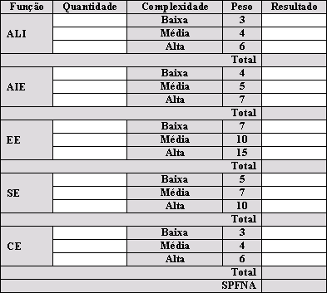
Processo de Contagem (cont.)

Slide 15
Vantagens
Ajustável com a complexidade do sistema
Ajustável com o tamanho do sistema
Simples para calcular
Contagem mundialmente normalizada

Slide 16
Desvantagens
Não é suficiente para estimativa de tempo, orçamento e consumo de recursos
Determinação do fator de ajuste é empírico

Slide 17
COnstructive COst MOdel
Criado por Barry Boehm
Utiliza base histórica de 63 projetos
Baseado no total de Delivery Source Instructions (DSI) do projeto
Estimativas
  Custo
  Prazo
  Esforço
  Equipe

Slide 18
COnstructive COst Model (cont.)
Modelos
  Básico
  Intermediário
  Avançado
Tipos fundamentais
  Orgânico
  Difuso
  Restrito

Slide 19
COnstructive COst Model (cont.)
Ajustável de acordo com 15 fatores de ajuste
Estima o cronograma segundo a distribuição de Rayleigh
Divide o projeto em:
  Planos e requisitos
  Projeto
  Programação
  Integração e Teste

Slide 20



COnstructive COst Model (cont.)
PF X DSI
Esforço
Prazo

Slide 21
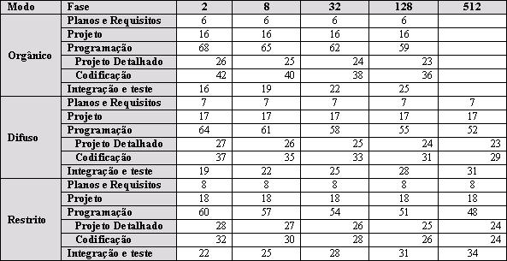
COnstructive COst MOdel (cont.)
Distribuição do Esforço no Projeto

Slide 22
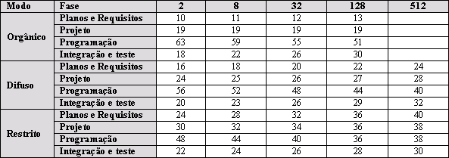
COnstructive COst MOdel (cont.)
Distribuição do Prazo no Projeto

Slide 23
Vantagens
Auxilia na estimativa dos projetos sobre a Análise por Pontos de Função
Serve como início para a criação de uma base histórica
Auxilia a gerência a tomar decisões sobre o cronograma, orçamento e distribuição de tarefas e recursos para o projeto

Slide 24
Desvantagens
Muitos passos até a conclusão da contagem
Dependência de um processo de contagem do software

Slide 25
Projeto
Medir o tamanho do software
Calcular as fórmulas para APF e COCOMO
Estimar custo, prazo, esforço e recursos para os projetos
Armazenar os projetos como base histórica

Slide 26
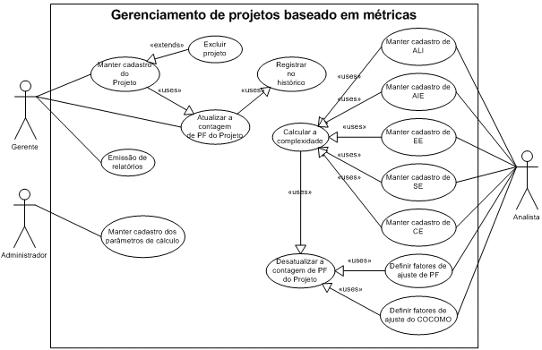
Projeto (cont.)

Slide 27
Estimativas
Tamanho do Projeto Ajustados: 366 PPF
KDSI: 7,32
H/M: 25,88
Prazo: 5,5 meses
Equipe: 2

Slide 28
Cronograma
Atividade | Agosto | Setembro | Outubro | Novembro
Revisão do documento | 1 a 15
Revisão do Projeto Arquitetural | 16 a 31
Implementação |  | 1 a 29 | 2 a 31
Validação final |  |  |  | 1 a 15
Preparação da apresentação |  |  |  | 15 a 19
Apresentação

Slide 29
Conclusão
Uso de um projeto como histórico para outro
Previsão de custo, orçamento e cronograma
Estímulo para a equipe de desenvolvimento
Acompanhamento da tendência dos projetos

